Slide 1
Ulighed i sundhed
- somatisk og psykiatri
29. Oktober 2024
Fagligt Selskab for Anæstesi, Intensiv og Opvågning
JULIE MACKENHAUR
SPECIALLÆGE, KLINISK LEKTOR, PH.D.

Slide 2
Julie Mackenhauer
2012: Læge, Aarhus Universitet
2013: Klinisk basisuddannelse (KBU)
2014: Anæstesti, Randers
2015: Akutmedicin, London
Geriatri, Aarthus
2016: Samfundsmedicin, Psykiatrien, Region Nordjylland
2017: Hoveduddannelse Samfundsmedicin
Psykiatriledelsens Stab, Nordjylland
2018: Konsulent, SST Faglige anbefalinger akutområdet
2020: RKKP - Databasen for Akutte Hospitalskontakter
2021: Voksenpsykiatrien, Aalborg
2022: Akutafdelingen, Aarhus
PhD, Aalborg Universitet
2023-nu: Samfundsmedicin: Socialmedicinsk Enhed, Aalborg
Siden 2024: Rusmiddelbehandling Hjørring Kommune

Slide 3
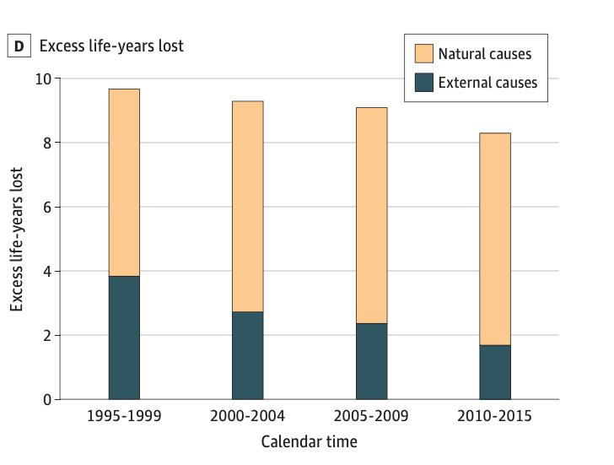
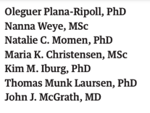
Hvorfor psykisk sygdom?
Notes:
Well – in this study conducted by our colleguaes, they investigated life expectancy in the Danish population, and have it has been increasing over the pat 40 year.
The dark red and the dark blue lines are the resulted for the Danish population.
As you can see, women in Denmark in 2010 could expect to be 80 years old, whereas men could expect to be 74 years old.
However, if we consider patients with schizophrenia, the life expectancy has been dcreasing over the pat 40 years, and men with schizophrenia can now only expect to be 57 years old.

Slide 4
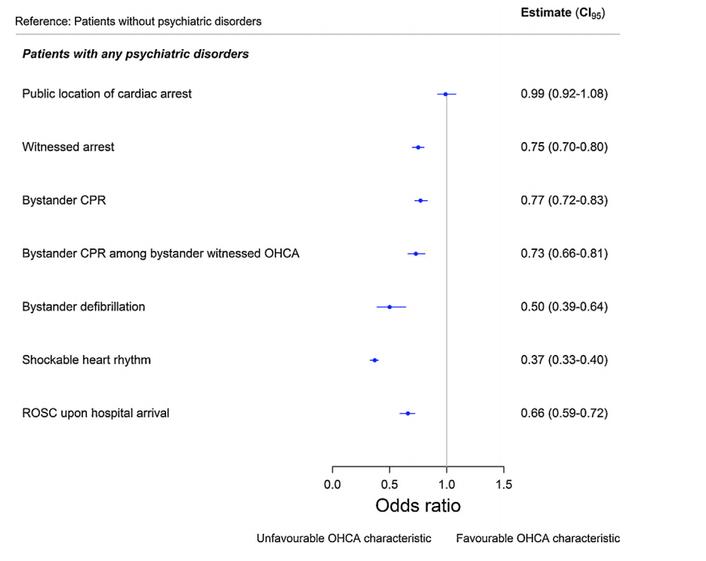
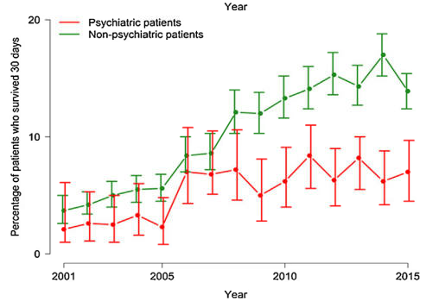
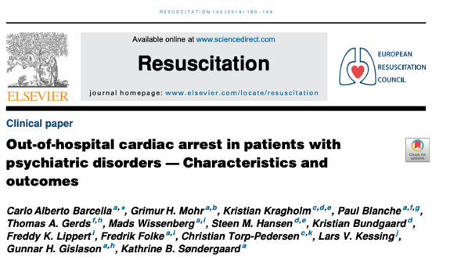
Akut behandling
Notes:
For the most, we think about chronical medical conditions, when we discuss patients with mental illness. Diseases like diabetes, lung diseases and hearts disease are more common among patients with mental illness.
However, it is also important to consider the contribution from emergency diseases
They have not benefirred entirely from all these improvements
Husk t forklare Odds ratio

Slide 5
Overlevelseskæden - Chain of Survival
Recognise Symptoms
Early Treatment
Early Advanced Care
Early Rehabilitation
Recovery
Activate System
System Response

Slide 6
CHAIN OF SURVIVAL: Betydningen af samfundet, sundhedsvæsenet, psykisk sygdom og social status
Recognise Symptoms
Bor alene.
Begrænsede sundhedskompetencer
Stigma i samfundet – begrænset hjælp fra lægmand.
Alternativer til 112/hospital
Adgang til sundheds- og sociale tilbud
Activate System
System Response
Bor langt væk.
Politisk og økonomisk pres
for at reducere
antal indlæggelser.
Dårligt design og rammer
for akutbehandlingen.
Early Treatment
Begrænsede ressourcer.
Forsinket hospitalsankomst.
Atypiske symptomer.
Stigma i sundhedsvæsenet.
Højere mortalitet grundet individuelle
årsager (rygning, misbrug,
alkohol, andre
co-morbiditeter.)
Early Advanced Care
Early Rehabilitation
Recovery

Slide 7
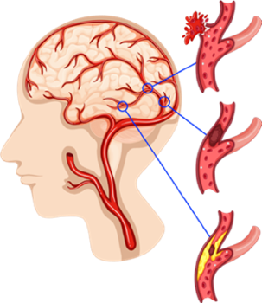
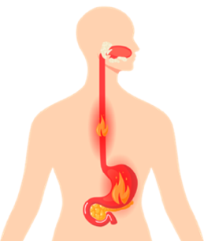
4 studier: sammenligne kvaliteten af den akutte behandling indenfor tre kategorier
Notes:
De præcise formål fra de endelige artikler

Slide 8
Metode: Nationale kohorte studier
Prehospital Database
Employment registry
Personal income
Educational Register
Stroke Registry
Danish clinical registries
Households and families
Statistics Denmark
Register of Emergency Surgery
Register for Primary Healthcare
CPR Registry
Register of Substance Abusers in Treatment
National Patient Registry
Registry of Alcohol Treatment
Register of Medicinal Product

Slide 9
Fire grupper
History of MAJOR mental illness:
Schizophrenia or bipolar disease
Severe depresison or personality disorder
History of MODERATE mental illness
Any other psychiatric diagnosis
Consultations at a private psychiatrist
History of MINOR mental illness
Two or more
redeemed prescriptions: Antidepressiva or benzodiazepins
talk therapy or psychometric testing in a primary care setting
referral to a private psychologist
No history of mental illness
None of the above
Notes:
Ever – 10 years – 5 years – 1 year

Slide 10
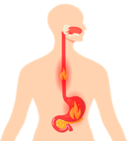
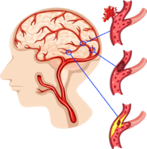
RESULTATER
I:
2016-2017
492,388 112-kald
II:
2016-2017
19,592 indlæggelser
III:
2007-2018
117,548 indlæggelser
IV:
2004-2018:
5,767 indlæggelser
None 64% 76% 72% 67%
Minor 18% 18% 21% 25%
Moderate 10% 3% 4% 4%
Major 8% 3% 3% 4%
Notes:
Explan ischemic stroke and perforated ulcer

Slide 11
Symptom ved 112-kald
Recognise Symptoms
Early Treatment
Early Advanced Care
Early Rehabilitation
Recovery
Activate System
System Response
11
1/3 ringede 112
1/3 ringede 112
None | 15% Unclear problem 14% Chest pain 12% Accident | 74% Neurological symptoms 12% Unclear problem 14% Other symptoms | 51% Abdominal pain 34% Other non-abdominal symptom 15% Unclear problem
Minor | 16% Unclear problem 13% Chest pain 13% Dyspnoea | 72% Neurological symptoms 12% Unclear problem 16% Other symptoms | 48% Other non-abdominal symptom 40% Abdominal pain 12% Unclear problem
Moderate | 15% Unclear problem 13% Chest pain 9% Alcohol, intoxication, overdose | 73% Neurological symptoms 9% Unclear problem 18% Other symptoms | 38% Other non-abdominal symptom 31% Abdominal pain 31% Unclear problem
Major | 18% Unclear problem 11% Chest pain 10% Alcohol, intoxication, overdose | 60% Neurological symptoms 18% Unclear problem 22% Other problem | 62% Other non-abdominal symptom 25% Abdominal pain 13% Unclear problem
Notes:
De præcise formål fra de endelige artikler

Slide 12
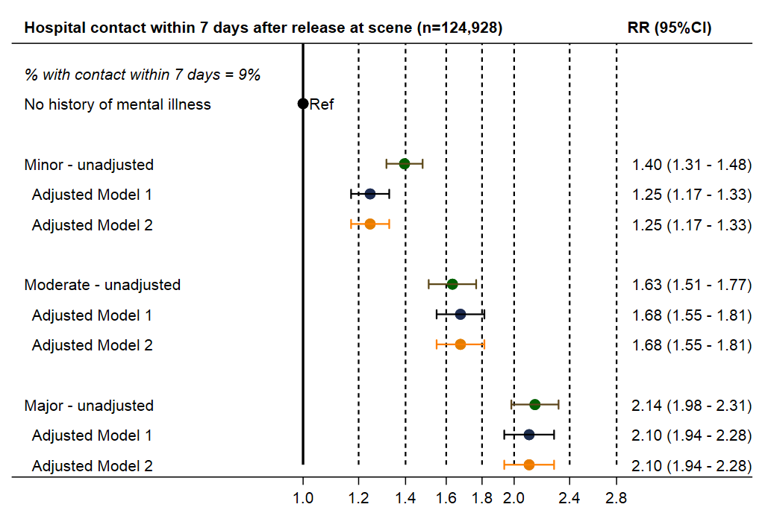
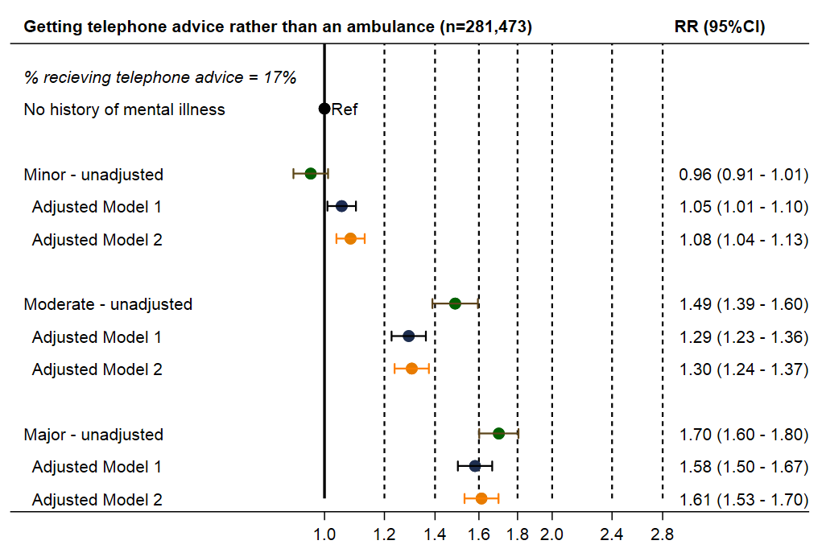
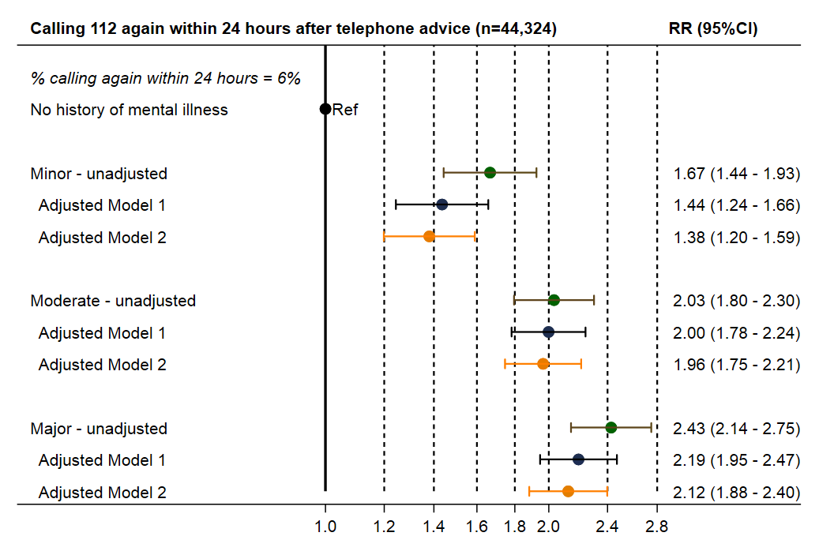
Kvaliteten af den præhospitale behandling
Recognise Symptoms
Activate System
System Response
Early Treatment
Early Advanced Care
Early Rehabilitation
Recovery
Notes:
Undersøgelse på alle 112 kald i Danmark 2016-2017 (n=637.000)
Vores analyser viser, at patienter med psyk co-morbiditet sjældere får en kørsel A (immediate response), og ofter afsluttes telefonisk eller på skadestedet (treat and release at scene) – måske især dem med svær og moderate psykiatrisk co-morbiditet.
Måske ringer de med mindre alvorlige ting? Det ved vi ikke.
Vi ved dog at de oftere identificeres med “uspecikke symptomer”. Det kan altså svært at forstå hvad de siger eller hvorfor de ringer – enten fordi de ikke sætter ord på eller fordi personalet ikke er godt nok uddannet til at forstå dem. Eller også ringer de 112 fordi de ikke kan gå hjælp andre steder? Det er hvertfald sandheden, hvis du spørger patienterne og AMK-personalet.
Præhospitaldatabasen under RKKP har fastsat nogle kvalitetsmål (PI 1-7)
Undersøgelsen viser at patienter med de forskellige grader af psykiatrisk co-morbiditet har højere risiko for at ringe igen inden 24 timer, hvis de afsluttet tilfonisk (PI4) eller på skadestedet (PI5). Dette som et udtryk for at de nok ikke har fået den nødvendige hjælp første gang.
Der er ikke forskel på hvor mange der kommer på hospitalet indenfor 7 dage efter telefonisk rådgivning (PI6), mens en større andel af personer med psykiatisk co-mordbitet, som afsluttes på skadestedet, har en hospitalskontakt indenfor 7 dage. Dette som udtryk for at de måske ikke skulle være afsluttet på skadestedet?
PI 1-3 er ikke taget med. De viser at ambulancer, som kører hastegrad A, kører “lige hurtigt” ud til borgere med og uden psyk co-morbiditet. Heldigvis ☺

Slide 13
Tid fra symptomdebut til hospitalsankomst
Recognise Symptoms
Early Treatment
Early Advanced Care
Early Rehabilitation
Recovery
Activate System
System Response
13
None |  | 5t 44min | 5t 30min
Minor |  | 5t 30min | 4t 59min
Moderate |  | 6t 3min | 6t 56min
Major |  | 8t | 10t 58min
Notes:
De præcise formål fra de endelige artikler

Slide 14
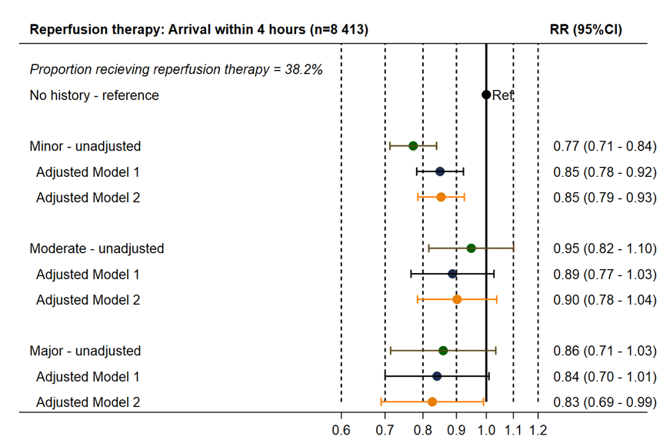
Reperfusions- behandling
Recognise Symptoms
Early Treatment
Early Advanced Care
Early Rehabilitation
Recovery
Activate System
System Response
14
Notes:
De præcise formål fra de endelige artikler

Slide 15
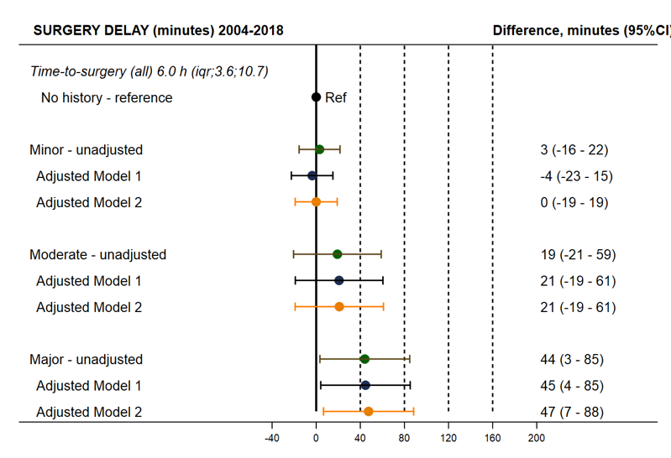
Hurtig kirurgi
Recognise Symptoms
Early Treatment
Early Advanced Care
Early Rehabilitation
Recovery
Activate System
System Response
15
Notes:
De præcise formål fra de endelige artikler

Slide 16
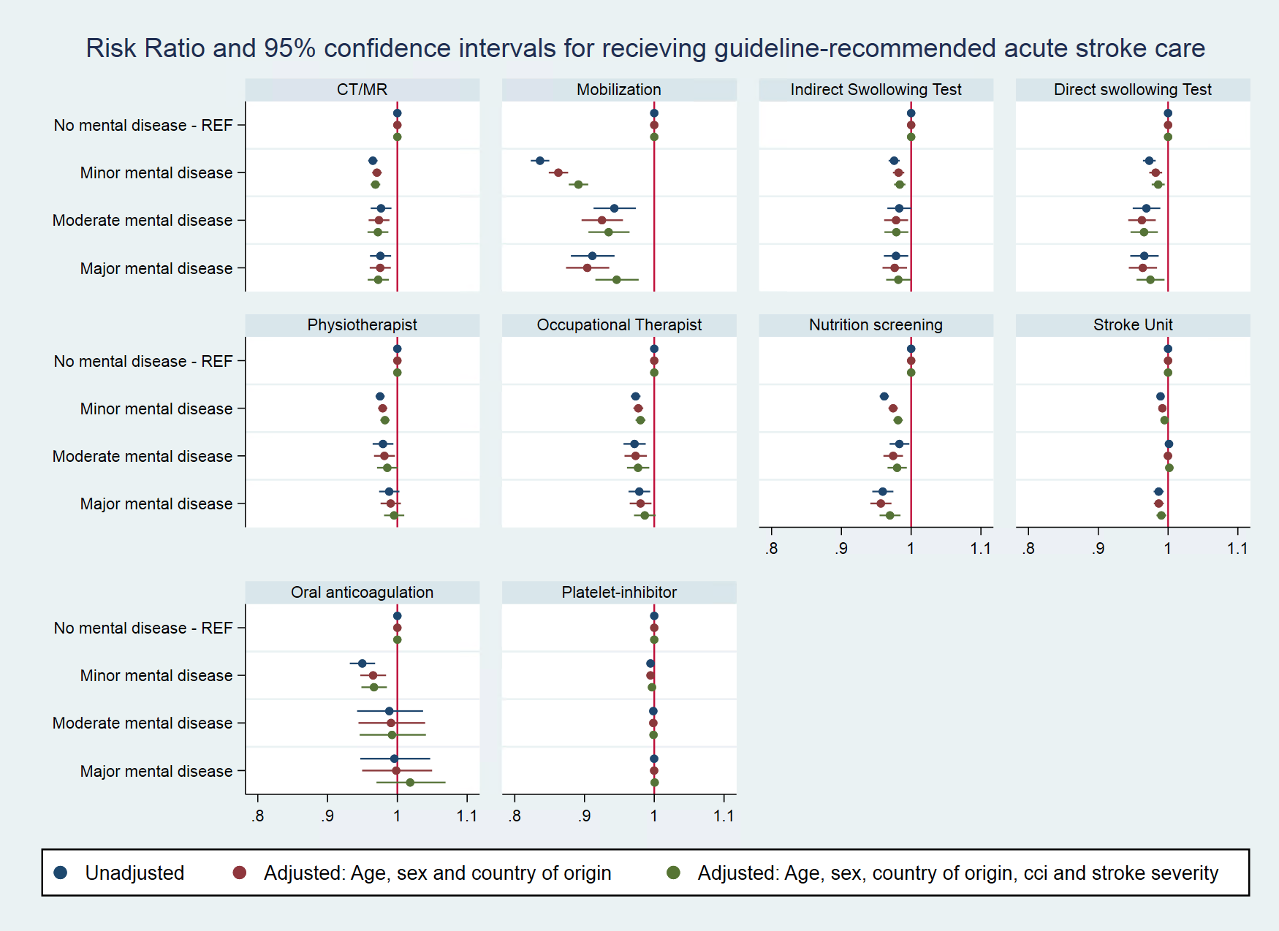
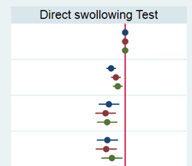
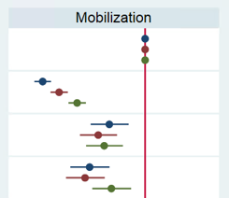
Specialiceret stroke- behandling
Recognise Symptoms
Early Treatment
Early Advanced Care
Early Rehabilitation
Recovery
Activate System
System Response
16
Notes:
De præcise formål fra de endelige artikler

Slide 17
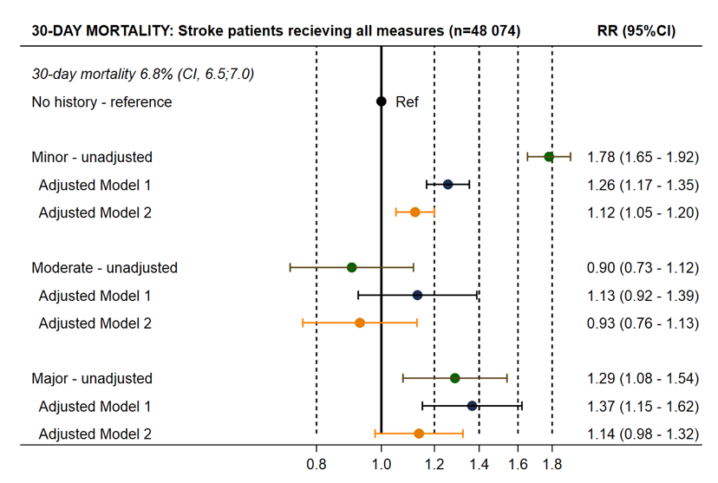
Overlevelse
Recognise Symptoms
Early Treatment
Early Advanced Care
Early Rehabilitation
Recovery
Activate System
System Response
17
Notes:
De præcise formål fra de endelige artikler

Slide 18
4 faglige faldgruber
Munksgaards “Akutbogen” udkommer i
revideret udgave 2024/2025
med et særskilt kapitel om patienten
med samtidig psykiatrik og somatisk sygdom
Forfattere
Laura-Vilde Bildstrup
Malene Terp
Julie Mackenhauer

Slide 19
4 faglige faldgruber
Ung alder
Diagnostisk overskygning og atypiske symptomer
Ambivalens og samtykke
Afmagt og stigmatisering

Slide 20
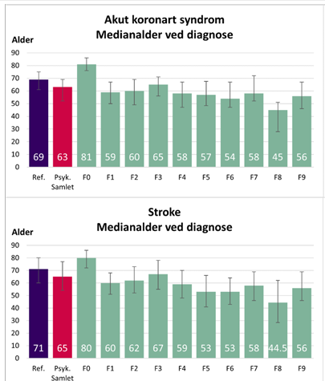
Tidlig debut

Slide 21
Atypiske symptomer
Diagnostic overshadowing
74% Neurological symptoms 12% Unclear problem 14% Other symptoms | 51% Abdominal pain 34% Other non-abdominal symptom 15% Unclear problem
72% Neurological symptoms 12% Unclear problem 16% Other symptoms | 48% Other non-abdominal symptom 40% Abdominal pain 12% Unclear problem
73% Neurological symptoms 9% Unclear problem 18% Other symptoms | 38% Other non-abdominal symptom 31% Abdominal pain 31% Unclear problem
60% Neurological symptoms 18% Unclear problem 22% Other problem | 62% Other non-abdominal symptom 25% Abdominal pain 13% Unclear problem
Notes:
De præcise formål fra de endelige artikler

Slide 22
Følelsen af afmagt

Slide 28
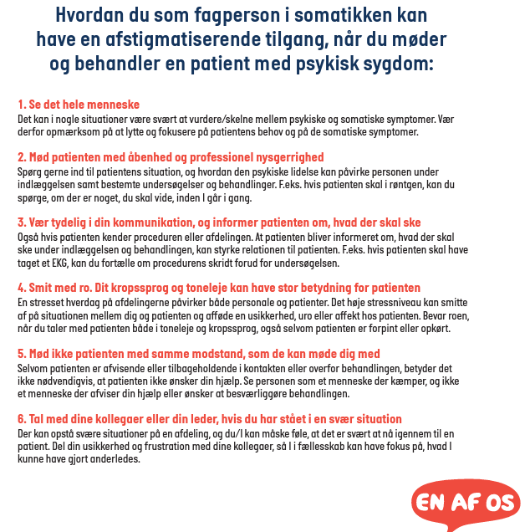

Slide 29
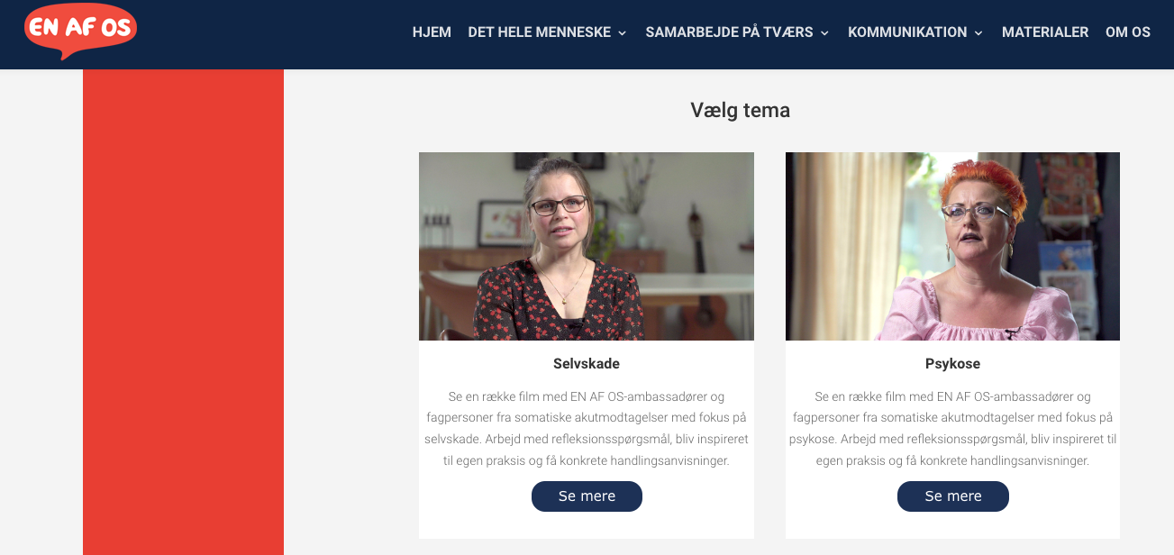

Slide 30
Patienten som ikke ønsker behandling
Etisk udfordring at håndtere patienter som er ambivalente

Slide 31
Patienten som ikke ønsker behandling
Etisk udfordring at håndtere patienter som er ambivalente

Slide 32
Sundhedsloven

Slide 33
Psykiatriloven
Psykiatrilovens§ 5.Tvangsindlæggelse
patienten er sindssyg eller en tilstand, der må ligestilles hermed
OG det vil være uforsvarligt ikke at frihedsberøve fordi
1) udsigten til helbredelse
2) nærliggende og væsentlig fare for sig selv eller andre.
Psykiatrilovens § 13. behandling af en legemlig lidelse
såfremt lidelsen udsætter patientens liv eller helbred for væsentlig fare.
psykiatriske overlæge
overlægen på den pågældende somatiske afdeling

Slide 34
Resume
Civilsamfundet
Stigma
Patient og pårørende empowerment - sundhedskompetencer
Patient og pårørendeforeninger
Social sundhed
Primærsektror
Relevante behandlingstilbud og social- og sundhedssektor
Uddannelse, rammer
Retningslinjer kommune, bosteder, egen læge
Differentieret behandling
Interventioner: Vagtlæge, AMK og Præhospital
Re-designe sundhedsvæsenet = Samskabelse!
Relevante behandlingstilbud
Differentieret behandling
Uddannelse, rammer, retningslinjer for visitation
Forskning atypiske præsentationer
Interventioner Præhospital, Akutafdeling og Hospital
Uddannelse, rammer, retningslinjer for akutbehandling
Stigma i sundhedsvæsenet
Specialplanlægning
Kompetencer i speciallæge- og sygeplejerskeuddannelsen
Sammenhængende forskningsprogram på tværs
Differentieret behandling
Interventioner i kommunerne
Uddannelse og rammer/retningslinjer for genoptræning
Rådgivninger af politikere og andre myndigheder
1/3 havde historik med psykisk sygdom
1/3 ringede 112
Recognise Symptoms
Major: Tid symptomdebut til hospitalsankomst
Major og moderate: Kun telefonrådgivning
Uklare problemer
Psykisk sygdom: Ringe 112 igen indenfor 24 timer
Hospital 7 dage efter afslutning på skadested
Ens responstider for højeste hastegrad
Ens tider på skadestedet og transporttider
Psykisk sygdom: Mindre reperfusionsbehandling
Ens tid-til-trombolyse og tid-til-scanning
Major: Længere tid til kirurgi og antibiotika
Psykisk sygdom: Ensartet hospitalsbaseret stroke-behandling
Psykisk sygdom: Højere risiko for nyt stroke
Major og minor: Højere mortalitet.
Activate System
System Response
Early Treatment
Early Advanced Care
Early Rehabilitation
Recovery

Slide 35
4 faglige faldgruber
Ung alder
Diagnostisk overskygning og atypiske symptomer
Ambivalens og samtykke
Afmagt og stigmatisering

Slide 36
Tak for i dag
j.mackenhauer@rn.dk

